Slide 1
Therapeutic Positioning for Breastfeeding
پوزیشن های درمانی درشیردهی
دکترمحمود راوری متخصص کودکان
عضوكميته كشوري ترويج تغذيه با شيرمادر

Slide 2
اهمیت وضعیت درمانی در شیردهی
تغذیه از پستان در وضعیت موثر برحسب سلامتی وشرایط اناتومیکی مادر و شیرخوار
یک تدبیر جبرانی مهم برای غلبه برمشکلات مکیدن، وضعیت اناتومیکی و نقایص عصبی
اهمیت زیاد در موفقیت تغذیه باشیرمادر
در مشکلات شیردهی و نوزادان نارس و ترم،
در شیرخواران دارای شرایط خاص از نظر عصبی واناتومیکی
بخش مهمی از برنامه درمانی در مشکلاتی از قبیل:
زخم نوک پستان، امتناع از پستان، مقوله تولید شیر , انواع مشکلات اناتومیکی مادر و شیرخوار و کمک به اصلاح ویا جبران مشکلات مکیدن
Notes:
The Importance of Positioning
Regardless of the breastfeeding position chosen, if the baby is gaining weight and thriving, and breastfeeding is comfortable for mother and infant, no intervention is needed.
Because of variations in the size, shape, physical abilities, and preferences of mothers and infants, no single
position is correct for all breastfeeding dyads
Supportive positioning facilitates breastfeeding and, when necessary, helps to compensate for
special problems.
A newborn’s natural posture is physiologic flexion. The baby is most stable in a prone position
on a supportive surface and can even move forward in a coordinated pattern
When the baby is supine, limb movements often elicit a startle reflex, interfering
with controlled mobility.
Normal neuromuscular development increases stability in the proximal, or central, parts of the body (hips and trunk). When this proximal base of stability is
established, the baby has greater mobility and more refined distal control, including control of the mouth and tongue
Therapeutic positioning is often an important piece of the treatment plan for sore nipples, breast refusal, milk supply issues,
and anatomical variations of the mother or baby.
Additionally, therapeutic positions assist in correcting or compensating for suckling problems

Slide 3
شیرخوار و مادر نشسته
Baby Sitting and Mother Sitting
نشسته بصورت پا باز از روبرو Straddle Sit
نشسته از پهلو Side-Saddle Sit
نشسته زیربغلیClutch V-Positions
راحتی مادر و چگونگی قدرت عضلانی شیرخوار نشان می دهد که از کدام سه وضعیت استفاده شود
در دو روش اول چون نیاز نسبی به قدرت عضلانی شیرخوار است لذا بطور معمول تا 6 هفتگی انجام نمی شود لذا مادر می تواند با یک دستش پشت شیرخوار و با دست دیگرش پستان خود را حمایت کند
در هر حالت مادر نشسته، شيرخوار نیز نشسته و صورتش رو به پستان و سرش کمی به طرف عقب متمايل می باشد.
Notes:
بعضی از مادران تمایل دارند که از تمامی هر سه روش دردفعات مختلف شیردهی استفاده کنند

Slide 4
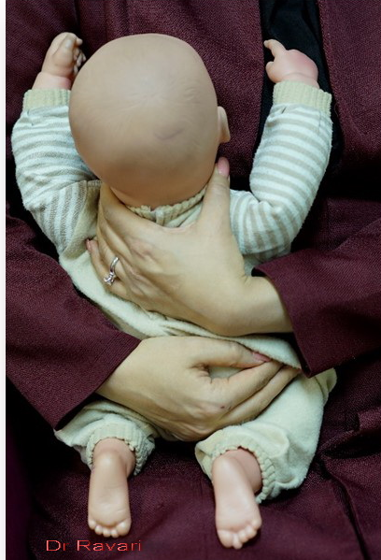
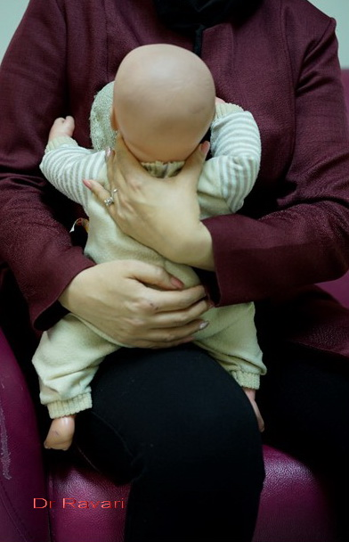
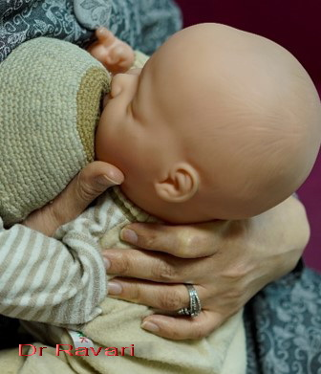
نشسته بصورت پا باز از روبرو Straddle Sit
شیرخوار روی ران مادر بصورت زانو زده ویا با هر پا در طرفین ران او می نشیند
مادر با کمک دستش، پشت و قاعده گردن ویا چانه شیرخوار را حمایت می کند

Slide 5
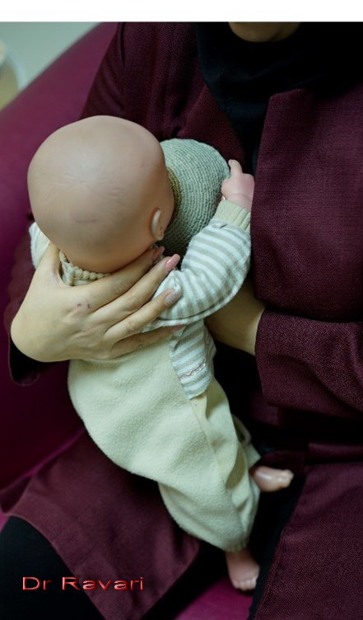
روش نشسته به یک طرف Side-Saddle Sit
شیرخوار با کمک باسنش به روی یک ران مادر به یکطرف نشسته بطوری که سینه به سینه با مادراست.
معمولا شیرخواردر سن 4 ماهگی وبیشتر می تواند از لگن در این وضعیت بطرف مادر بچرخد و شانه و گوش ها را در یک راستا نگهدارد.
در شیرخواران کوچکتر باید حمایت شود که صورت روبه پستان و گوشها و شانه وباسن در یک راستا قرارگیرد.
Notes:
زین اسب

Slide 6
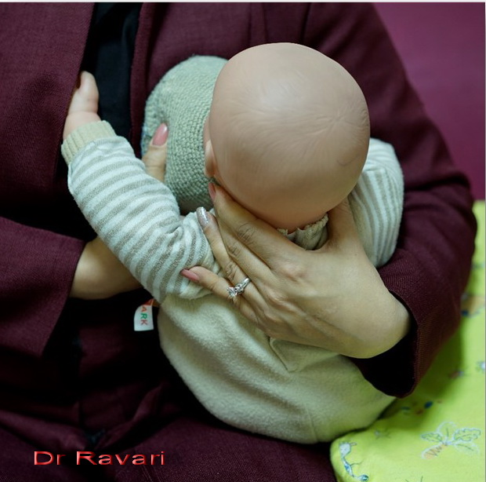
روش نشسته زیربغلی Clutch V-Position
در این روش شیرخوار بطورعمودی با شانه های رو به بالا در زیر بغل مادر بطوری می نشیند که بشکل حرف L پاهای خود رادر زیر بغل مادر بر حسب شکل و قامت مادر و شیرخواربصورت زانو زده شبیه حالت جنینی ویا بصورت درازکش بطرف پشت مادر قرار می دهد.

Slide 7
شایعترین علل استفاده از این روشها عبارتند از:
درشیرخواران با شکاف کام و لب ، نارسایی حلقVelopharyngeal inadequacy و شیرخوار با عفونت مکررگوش ویا بخصوص در شیرخواری که بجز شیرمادر از شیرمکمل دیگری نیز بصورت SNSاستفاده می کند موثراست.
کمک به شیرخواری که زبانش بطرف بالای دهانش است(کوچکی فک پایین، مشکلات تنفسی) و با کمک این وضعیت، نیروی جاذبه زبانش به پایین دهان می آورد
در شیرخواری که امتناع از گرفتن پستان می کند
در این وضعیت شیرخوار هوشیارتر شده و درشیرخواران با نقص نورولژیکی (هیپوتون، سندرم دان) سبب بهتر شدن مکیدن انها می شود.
Notes:
Retrognathia
Velopharyngeal inadequacy
specially if the baby is being fed artificial infant milk supplements, vertical positions help prevent milk from entering the nasopharynx and eustachian tubes.

Slide 8
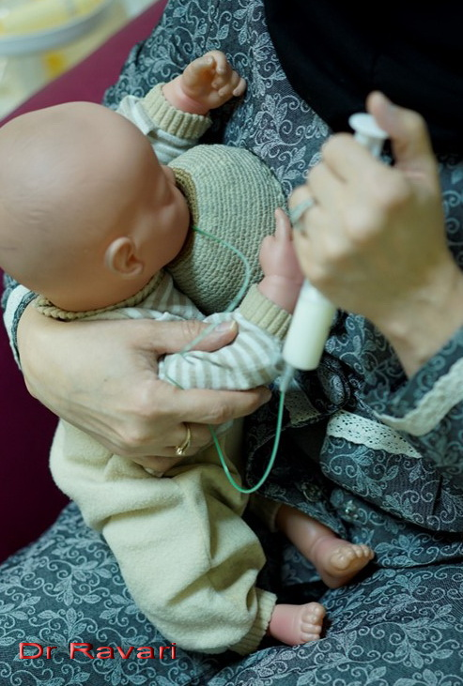
بخصوص برای شیرخواری که از شیرمصنوعی به عنوان مکمل استفاده می کند ، پوزیشن عمودی کمک به پیشگیری از ورود شیر به نازوفارنکس و شیپور استاش می شود

Slide 9
مادر نشسته و شیرخوار در وضعیت های دیگراست Mother Sitting and Baby in Other Positions
وضعیت خم شدن فیزلوژیکیPhysiologic Flex Position
وضعیت تقلیدی Fake Position

Slide 10
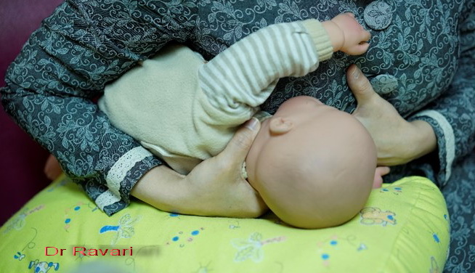
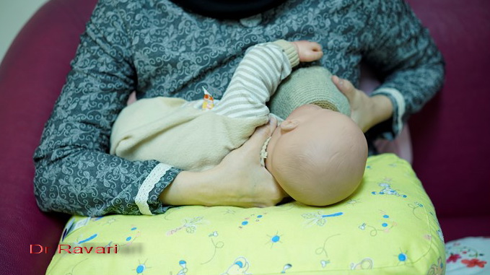
وضعیت تقلیدی Fake Position
این روش جابجایی پستان(بصورت سر دادن بالش ) در امتناع از یک پستان، عفونت گوش، شکستگی کلاویکول ، یا دیگر مشکلات ساختمانی یکطرفه بدن از قبیل تورتیکولی، مفید است.
در این وضعیت شیرخوارگول می خورد که که فکر کند از پستانی که ترجیح دانسته در حال تغذیه است.

Slide 11
مادر خوابیده به پشت و شیرخوار خوابیده به شکم
Baby in Prone Positions and Mother Supine
در این وضعیت به کمک نیروی جاذبه زبان به جلو می اید
در این وضعیت ها بخصوص وقتی کمی شیرخوار رو به بالا هم باشد، در بهبود عملکرد دهان و حلق درکاهش انسداد مجاری تنفسی فوقانی موثراست
این وضعیت به سه روش زیرمیتواند قابل تغییر باشد
عمودیProne Position Vertical
افقی Prone Position Horizontal
قطریProne Position Diagonal

Slide 12
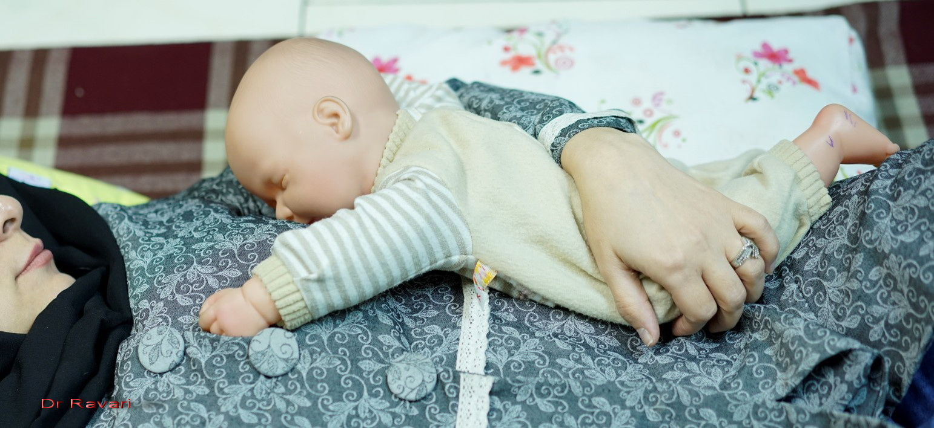
روش عمودی Prone Position Vertical

Slide 13
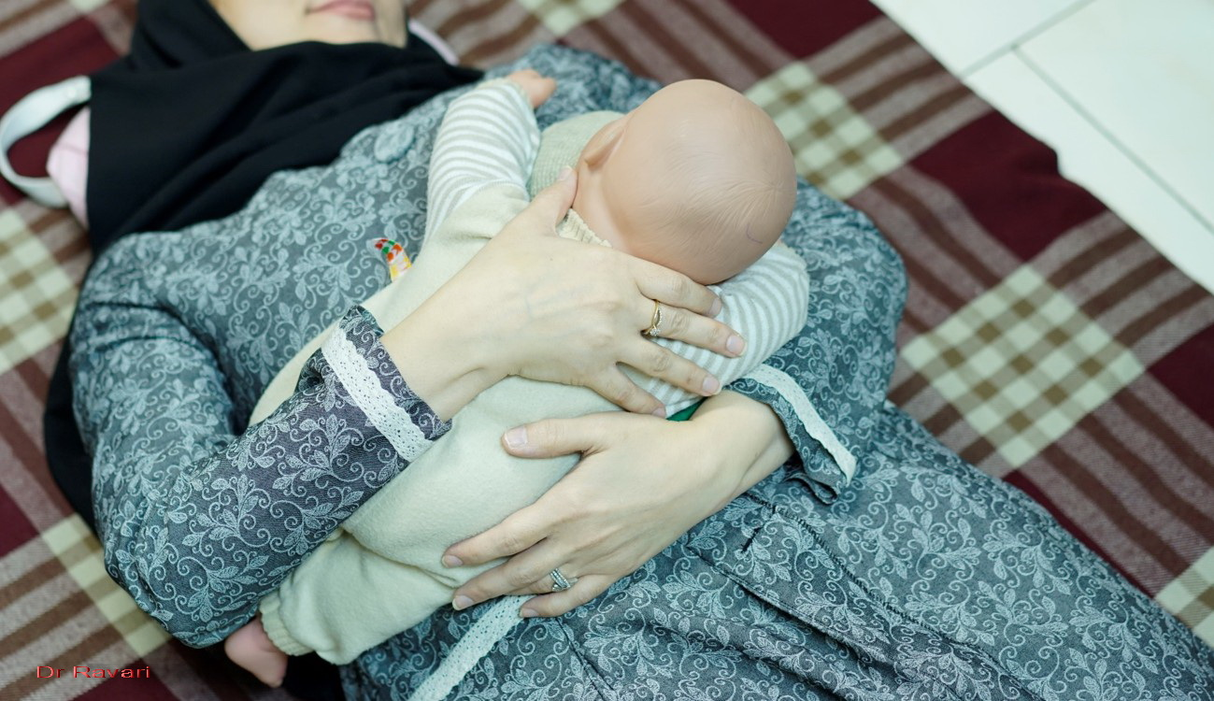
روش افقی Prone Position Horizontal

Slide 14
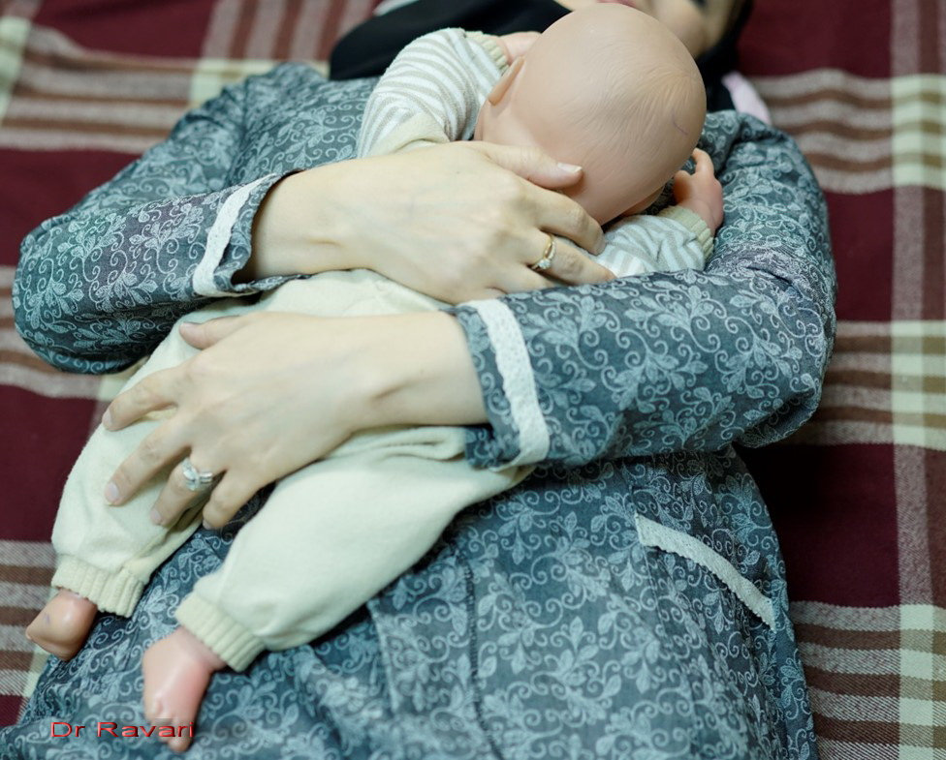
روش قطریProne Position Diagonal
Notes:
diagonal prone positions

Slide 15
مادر خوابیده به پشت و شیرخوار خوابیده به شکم (ادامه)
Baby in Prone Positions and Mother Supine
در تمام سه حالت ذکر شده مادر به پشت و شیرخوار به روی شکم سینه به سینه مادر
سر نوزاد ممکن است توسط گذاشتن کف دست مادر در قسمت جلوی سر ویا قاعده گردن شیرخوار حمایت شود.
زیر سرمادر و نه شانه هایش توسط یک یا دو بالش بالاتر آورده تا بتواند شیرخوارش را ببیند.
در دو طرف مادر بالش بمنظور حمایت دست ها و زیر زانوها برای راحتی بیشتر و پیشگیری از درد پشت استفاده می کند.

Slide 16
مادر خوابیده به پشت و شیرخوار خوابیده به شکم(ادامه)
Baby in Prone Positions and Mother Supine
در موارد استفاده از آن ها می توان اشاره نمود به:
در موارد لارنگومالاسی ، زبان به عقب افتاده یا کوتاه (short tongue) ویا بند زبان (tongue-tie) با توجه به تمایل به جلوآمدن زبان در این وضعیت، زبان تماس بیشتری با پستان پیدا می کند.
روشی کمک کننده در جریان زیاد شیر
برای وضعیت شیردهی در ساعت اول تولد در اتاق زایمان یا عمل و حتی ریکاوری برحسب شرایط مادر و شیرخوار
.

Slide 17
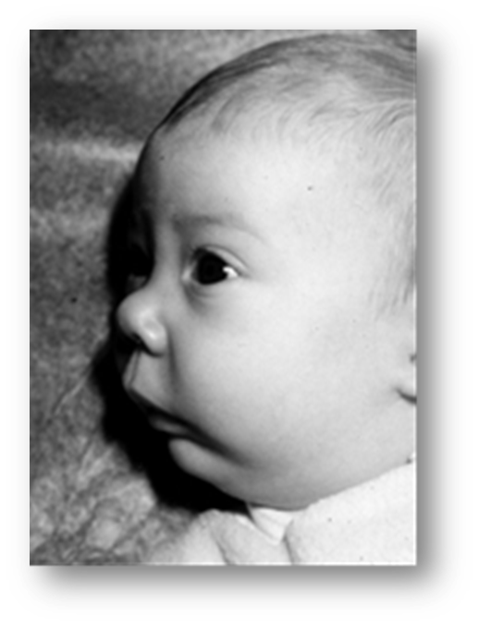
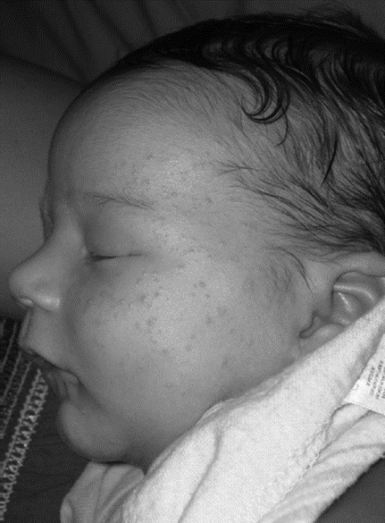
Receding-Chin
چانه طبیعی
چانه تو رفته (Receding-Chin)
رشد فک تحتانی در طی 3 ماه اول تولد خیلی سریع است بطوری که شیرخواران با فک تحتانی کوچک در 3ماهگی می توانند در وضعیت های معمولی از پستان تغذیه شوند.

Slide 18
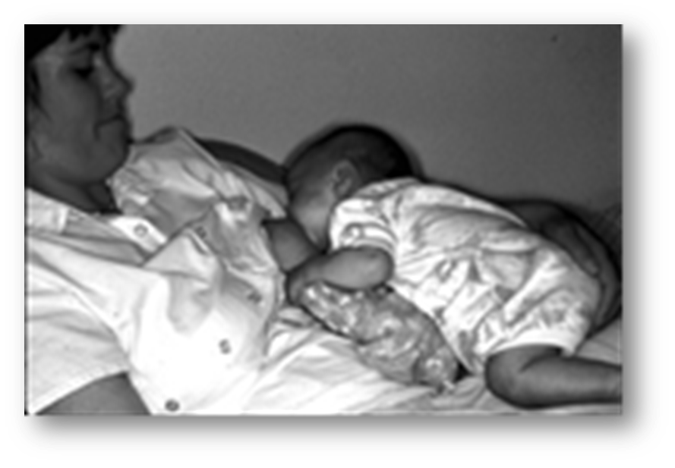
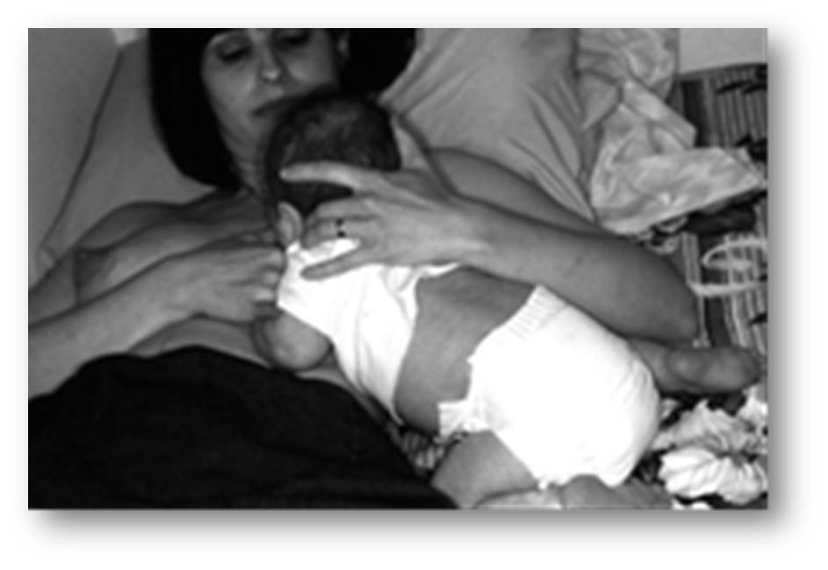
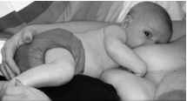
وضعیت های خوابیده به شکم در شیرخوار چانه تو رفته
Receding-Chin Prone Positions
وضعیت های خوابیده به شکم بطور مایل از یکطرف (Lateral Prone Position)،
خوابیده به شکم در حالت زانو زدن (Kneeling Prone Position)و
مادرلمیده به پشت ،شیرخوار زانوزده ونیمه خوابیده به شکم( Reclining Straddle Sit with Baby Semi-Prone)

Slide 19
خوابیده به شکم بطور مایل از یکطرف
Lateral Prone Position
یک روش ویژه و راحت در موارد استراحت و خواب زوج مادر شیرخوار، چه مشکل شیردهی داشته ویا نداشته باشد.
مفید در شیرخواری که چانه فرورفته دارد.
Notes:
دراین روش شیرخوار از پهلوی مادر بطور خوابیده به شکم و مایل به روی شکم مادر قرار می گیرد.بطوری که برای پستان راست مادر، شیرخوار از طرف چپش به روی بازوی راست مادر که به روی بالشی گذاشته است، بطور مایل و زاویه دار ونه بیشتر از 30تا45 درجه از بستر به روی شکم مادر خوابیده است. سر شیرخوار همسطح با پستان و دهان وی زیر نوک پستان بمنظور لچ (Latch_on)واقع میشود.بازو و دست مادر، شیرخوار را و بالش، بازوی مادر را حمایت می کند.

Slide 20
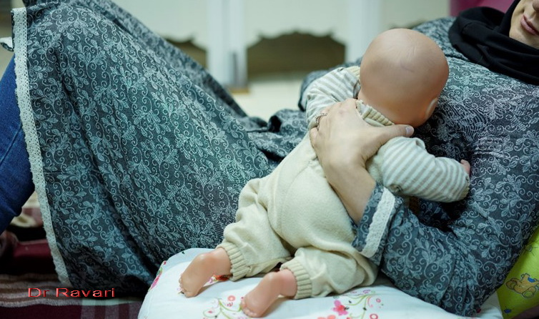
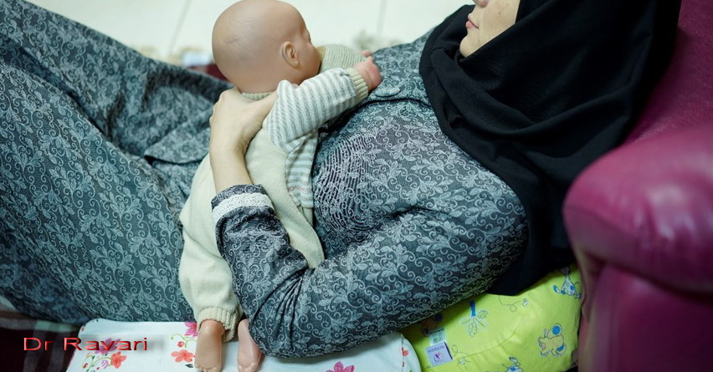
خوابیده به شکم در حالت زانو زدن
Kneeling Prone Position
مفید درشيرخوارانی که چانه تو رفته دارند ویا مادرانی که جراحی شکم شده اند
احساس خوب در کسب وضعیت جنینی برای شیرخوار
A modified kneeling prone position
Notes:
باید مادرمطمئن شود که زانوهای شیرخوار از کنارش سر نخورد. در صورت زانوزدن شیرخوار در طرف چپ مادر، قاعده گردن شیرخوار با دست چپ مادر و پشت او توسط بازوی همان دست مادر حمایت می شود، دست راست مادرکه ازاد است می تواند پستان چپ را کنترول کند.در ابتدا به محض اینکه شیرخوار اماده گرفتن پستان است مادر می تواند سرشیرخوار را بطرف پستان ببرد، ولیکن پس از چند تلاش اغلب خود شیرخوار پستان را خواهد گرفت. سهولت تطابق این روش که درآن شیرخوار احساس خوب وضعیت جنینی را می نماید، سبب تعجب مادر و مراقبین خواهد شد. پس از شیرخوردن خوب شیرخوار،با گذاشتن بالش کوچک در کنارسر، سبب حمایت و ازاد شدن دست مادر می شود.

Slide 21
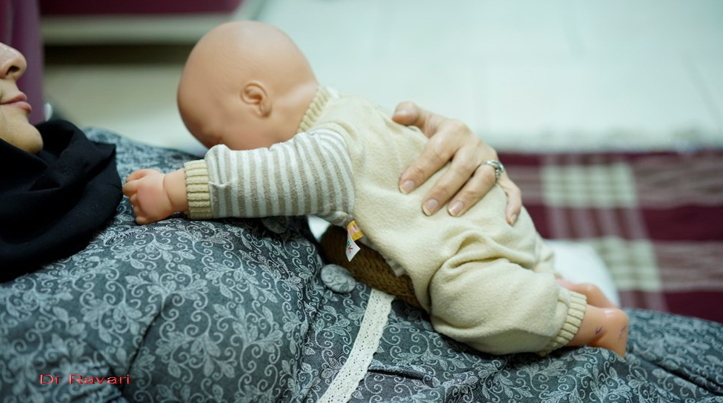
مادرلمیده به پشت ،شیرخوار زانوزده ونیمه خوابیده به شکم
Reclining Straddle Sit with Baby Semi-Prone
مفیددر جریان شیر زیاد ویا درشيرخوارانی که چانه فرورفته دارند

Slide 22
وضعیت های شیردهی با روش دست رقاصه
Dancer Hand Positions
این روش ها در شیرخواری که نمی تواند لچ خوبsealing) ویا مکیدن ضعیفی داشته باشد ویا درشیرخواری که اگر دهانش در روی پستان نگهداشته نشود از پستان جدا می شود، و در شیرخواران با مشکلات عصبی حرکتی هیپوتون(سندرم دان...) ,هیپرتون کمک کننده است
درتمام سه وضعیت شیردهی به این روش، فضای دهان کوچکتر و فشارمنفی داخل ان بیشتر می شود.

Slide 23
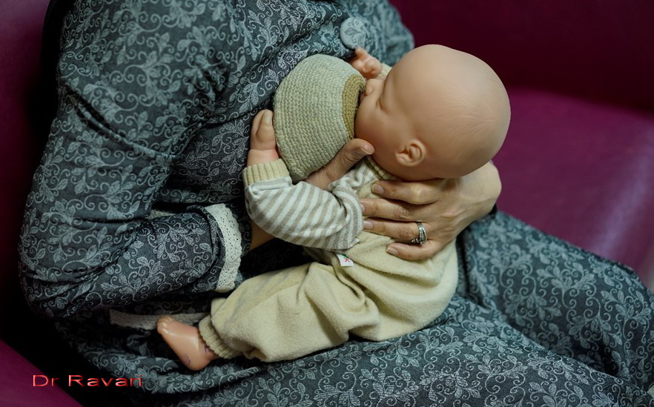
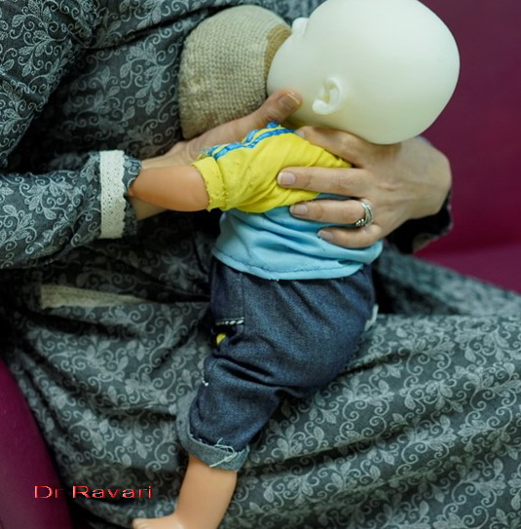
روش دنسر کلاسیک Classic Dancer Hand Position
در شیرخوارانی که فک جلو آمده داشته و یا فشارمنفی داخل دهانی کمی دارند، استفاده می شود.

Slide 24
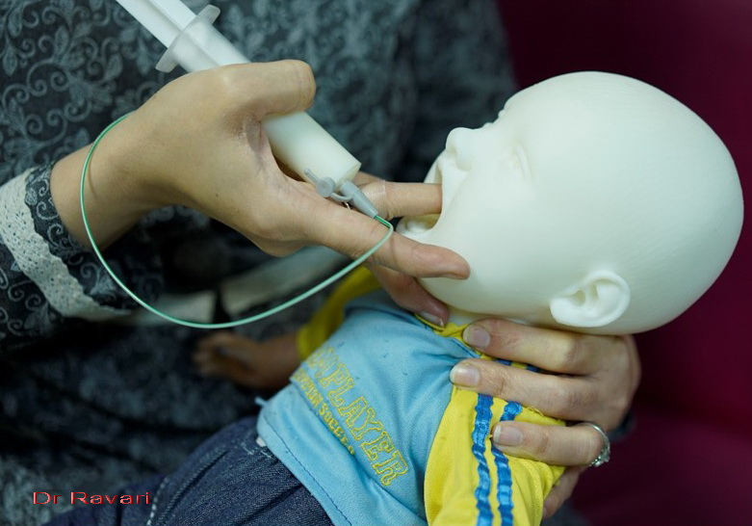
روش دنسر تمرین مکیدن با استفاده از سه انگشت
Three-Finger Dancer Suck Training Position
در تمرین مکیدن با ویا بدون استفاده از ساپلمنت
در مواردی که شیرخوار نیاز به حمایت چانه و کمک در افزایش فشار داخل دهان دارد استفاده می شود.
Notes:
this position can be accomplished in two ways: using a thumb and two fingers, or
using three fingers (Figure 13-19). The mother’s hand size, finger length, and manual dexterity will
determine which digits she uses to apply pressure to the baby’s cheeks over the buccinators and to
support the mandible (chin). An additional finger is used in the baby’s mouth for the suck training.

Slide 25
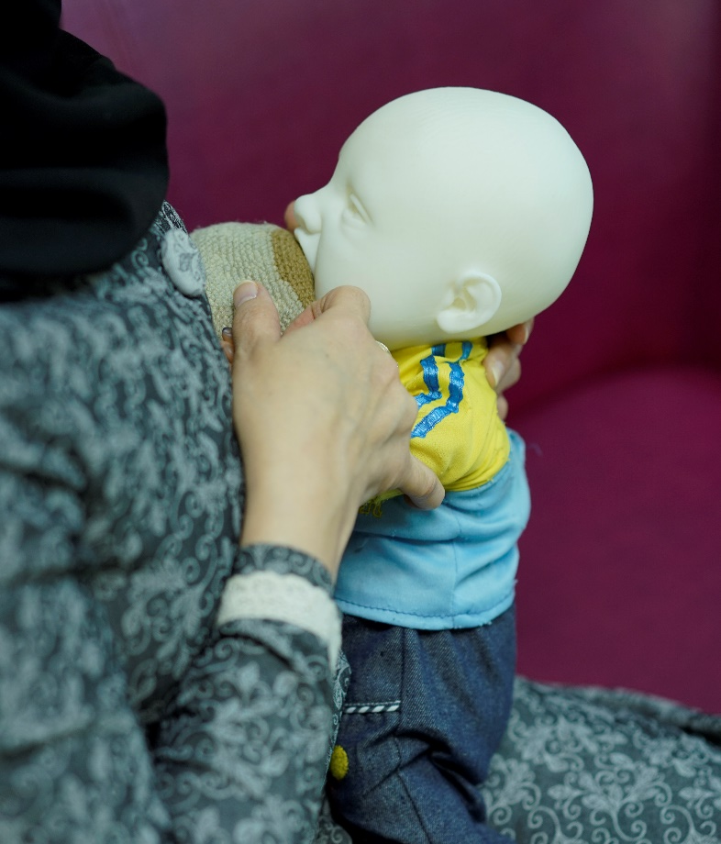
روش دنسر با استفاده از دو انگشت
Two-Finger Dancer Hand Position
در طی تمرین مکیدن بدون حمایت چانه ،با فشاردو انگشت به روی لپ ها می توان فضای داخل دهان را کاهش داد.
دو دست برای فشار دو انگشت در طرفین استفاده می شود.
Notes:
During suck training, eliminate the finger on the chin, leaving two fingers for
pressure points on the buccal muscles. When the baby is at the breast, two hands are used to
provide the pressure points

Slide 26
طرز بغل گرفتن دوقلوها در هنگام شيردادن همزمان
زير بغل قرار دادن در دو طرف
Double clutch Position(under arm)
گهواره ای در دو طرف
Double Cradle Position
موازي ،ترکيبی از گهواره ای و زير بغلي
Parallel Position (Cradle–Clutch Position)
Vشکل در دوطرف
Double V-Hold

Slide 27
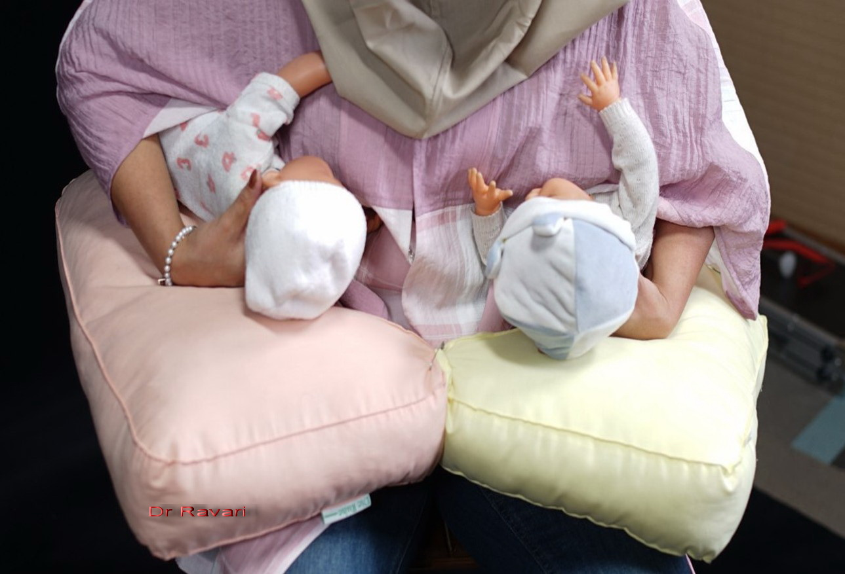
Double clutch

Slide 28
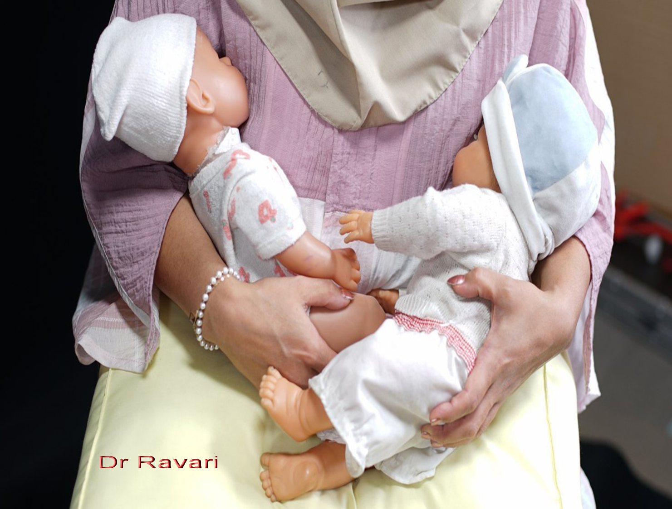
Double cradle

Slide 29
Parallel

Slide 30
Double V

Slide 31
نتیجه
هنگامی که یک مشاور شیردهی، مکیدن طبیعی شیرخوار ، رفتارهای تغذیه ای و وضعیت های طبیعی شیردهی را بدرستی بداند،ولیکن عملا تغذیه مستقیم از پستان مشکل باشد، استفاده از وضعیت های درمانی درشیردهی میتواند کمک به جبران چالش های مربوطه نماید.

